Slide 1

Дискуссионная площадка № 8
«Современная безопасная школа»

Slide 2


ГИМАЗЕТДИНОВА
ГУЛЬНАРА РИНАТОВНА
ДИРЕКТОР МУНИЦИПАЛЬНОГО БЮДЖЕТНОГО ОБЩЕОБРАЗОВАТЕЛЬНОГО УЧРЕЖДЕНИЯ «ЛИЦЕЙ № 161» ГОРОДСКОГО ОКРУГА ГОРОД УФА РЕСПУБЛИКИ БАШКОРТОСТАН

Slide 3
Актуальные вопросы в деятельности общеобразовательных организаций по обеспечению пожарной безопасности и антитеррористической защищенности
ДОКЛАДЧИК:
ГИМАЗЕТДИНОВА ГУЛЬНАРА РИНАТОВНА
ДИРЕКТОР МБОУ «ЛИЦЕЙ №161»

Slide 4




Slide 5
Нормативные акты
Указ Президента РФ от 15 февраля 2006 г. №116 «О мерах по противодействию терроризму»;
Постановление Правительства РФ от 7 октября 2017 г. №1235 «Об утверждении требований к антитеррористической защищенности объектов (территорий) Министерства образования и науки Российской Федерации и объектов (территорий), относящихся к сфере деятельности Министерства образования и науки Российской Федерации, и формы паспорта безопасности этих объектов (территорий)».

Slide 6
Мероприятия по антитеррористической защищенности направлены на:
на воспрепятствование неправомерному проникновению на объекты (территории)
на пресечение попыток совершения террористических актов на объектах (территориях)
на обеспечение защиты служебной информации ограниченного распространения, содержащейся в паспорте безопасности объекта (территории) и иных документах, в том числе служебной информации ограниченного распространения о принимаемых мерах по антитеррористической защищенности объектов (территорий).
на выявление потенциальных нарушителей установленных на объектах (территориях) пропускного и внутриобъектового режимов и (или) признаков подготовки или совершения террористического акта
на минимизацию возможных последствий совершения террористических актов на объектах (территориях) и ликвидацию угрозы их совершения

Slide 7
Федеральный закон от 06.03.2006 №35-ФЗ
«О противодействии терроризму»
Антитеррористическая защищенность - это состояние защищенности здания, строения, сооружения, иного объекта, места массового пребывания людей, препятствующее совершению террористического акта
П. 3.1 ст. 5 «Юридические лица выполняют требования к антитеррористической защищенности объектов (территорий), в отношении объектов, находящихся в их собственности или принадлежащих им на ином законном основании»
Статья 5.2. Полномочия органов местного самоуправления в области противодействия терроризму
Органы местного самоуправления при решении вопросов местного значения по участию в профилактике терроризма, а также в минимизации и (или) ликвидации последствий его проявлений:
4) обеспечивают выполнение требований к антитеррористической защищенности объектов, находящихся в муниципальной собственности или в ведении органов местного самоуправления

Slide 8
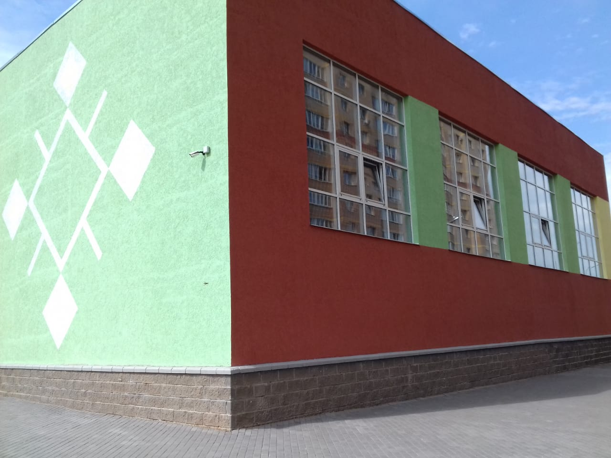
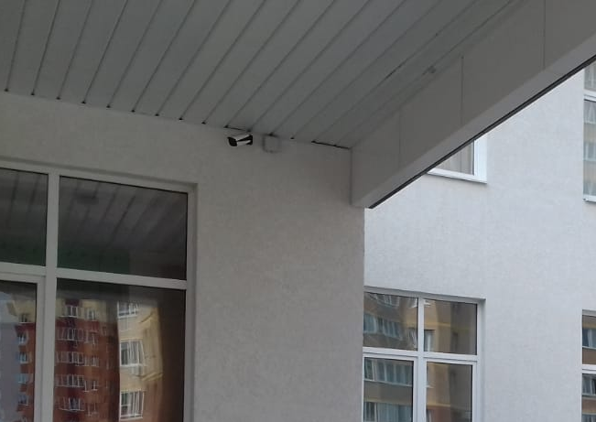
Видеонаблюдение

Slide 9
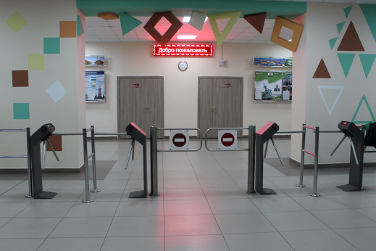
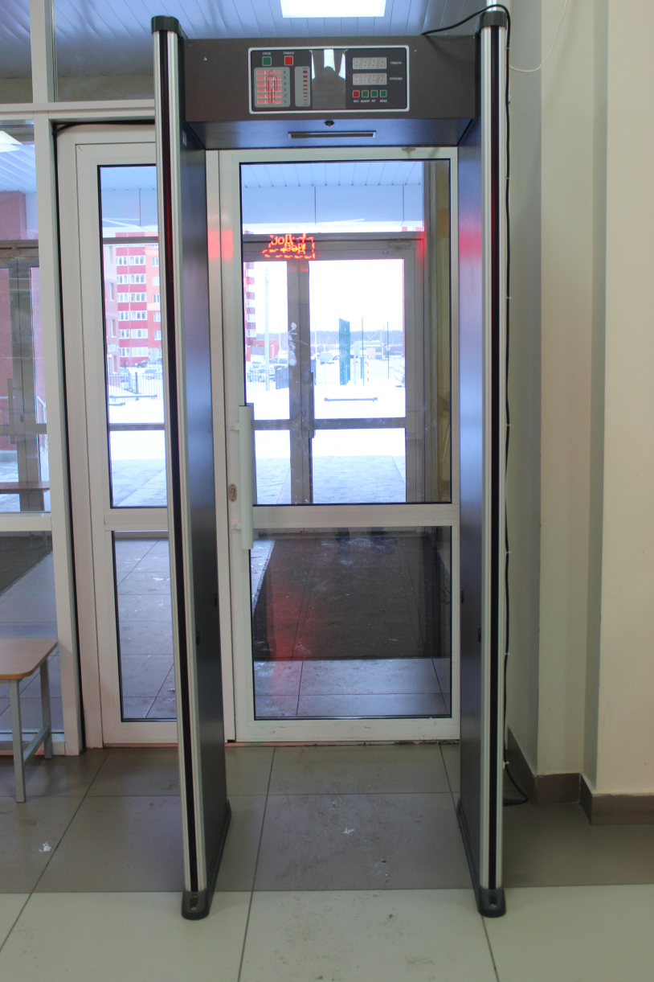
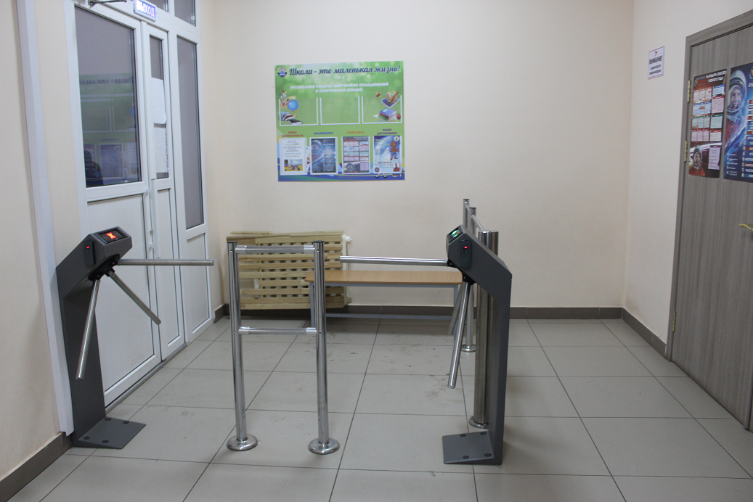
Установлены рамка металлоискателя, турникеты на входы

Slide 10
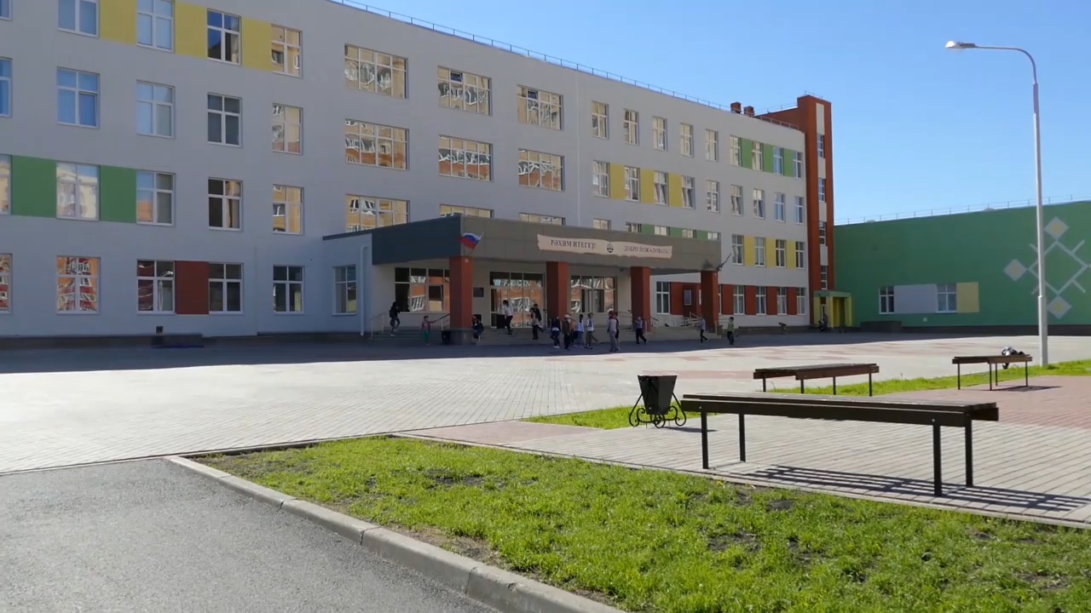
Мобильная тревожная кнопка

Slide 11
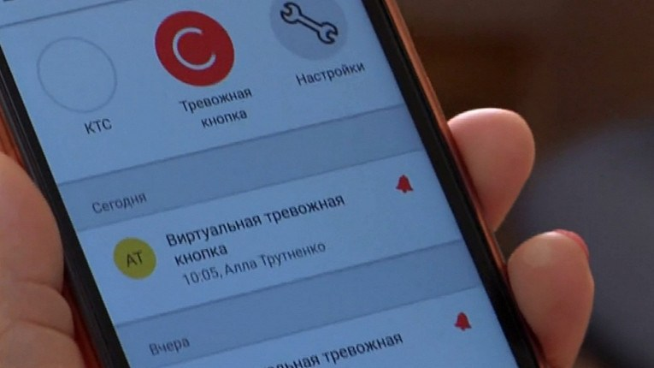
Мобильная тревожная кнопка

Slide 12
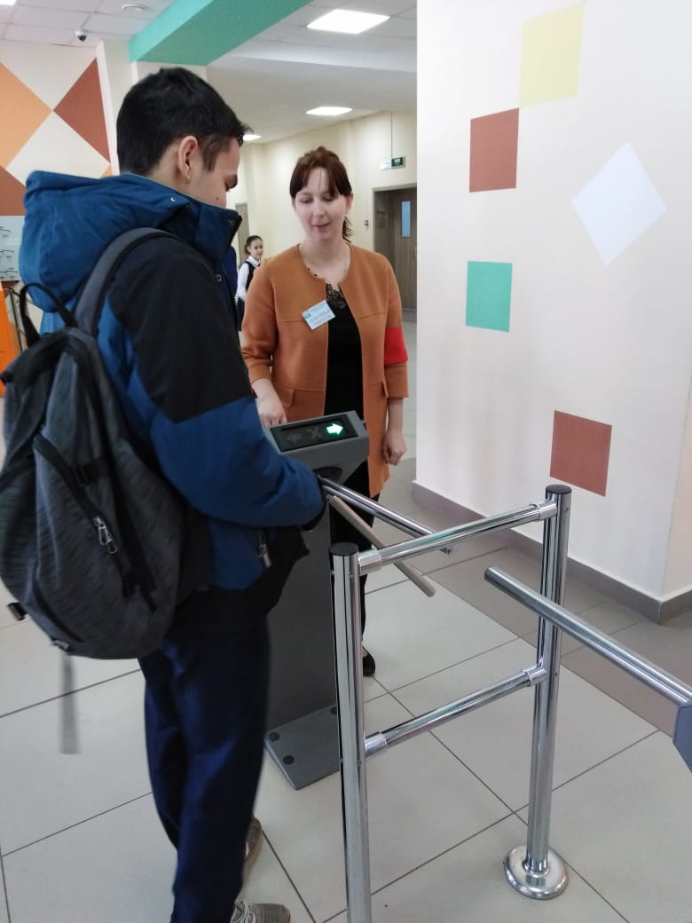
Дежурный учитель контролирует пропускной режим

Slide 13
Расходы на систему безопасности образовательного учреждения
Наименование товара/услуги | Стоимость товара/услуги
СКУД (комплектующие и монтаж) | 399999,00 руб
Домофонная система (комплект и монтаж) | 299600,00 руб.
Система видеонаблюдения (16 камер и видеорегистратор) | 1100000,00 руб.
Арочный металлодетектор | 129000,00 руб.

Slide 14
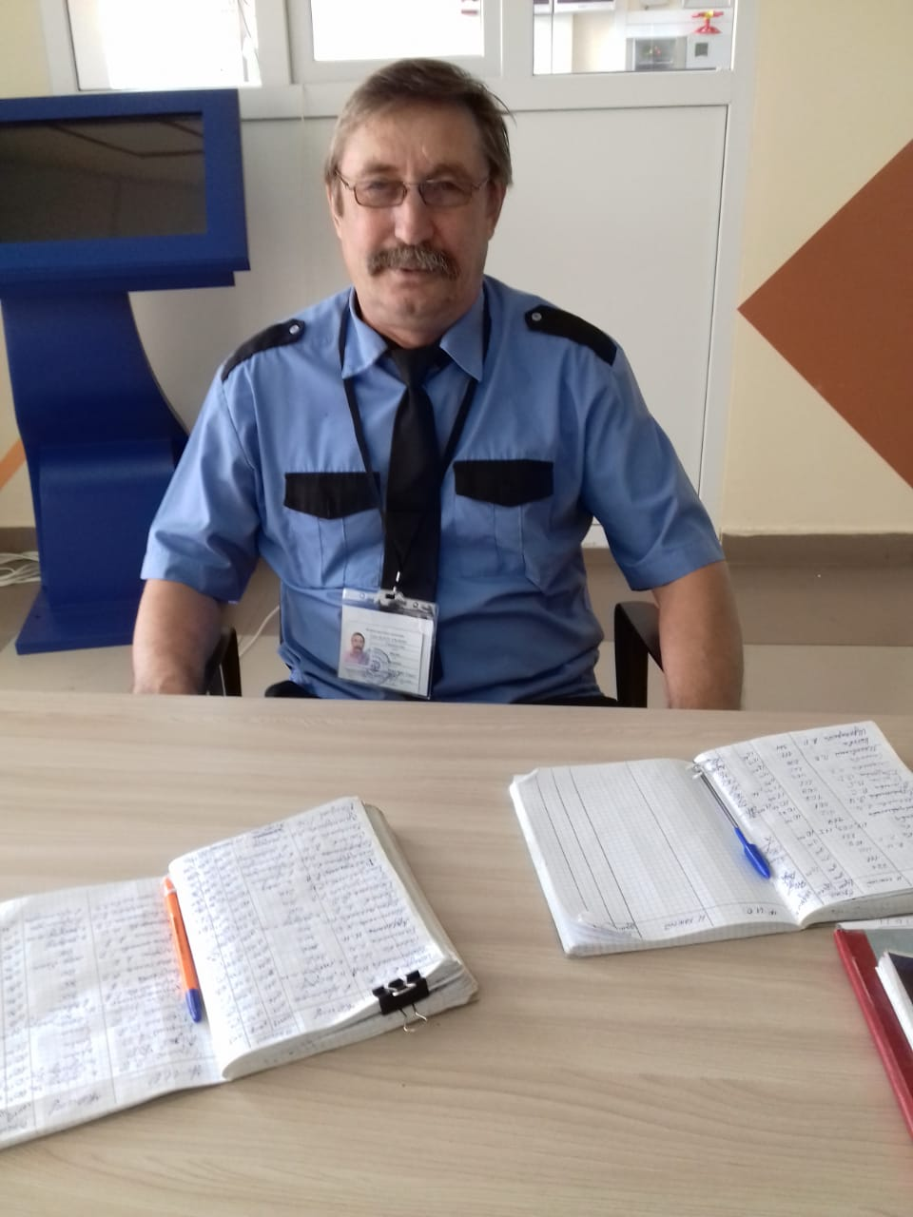
Пост охраны

Slide 15
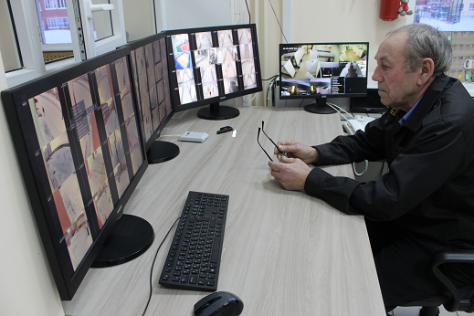
Сотрудник ООО ЧОО «Сокол»

Slide 16
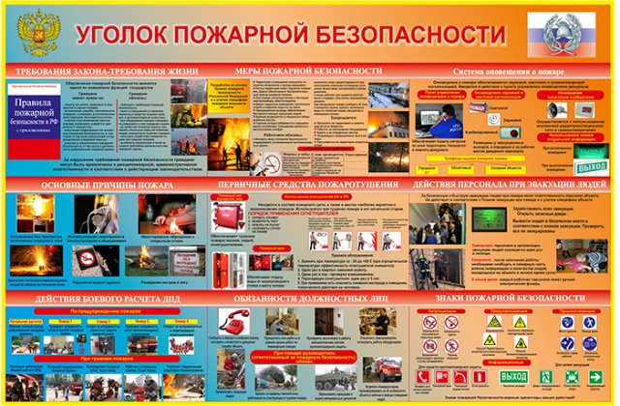
Федеральный закон от 21.12.1994 №69-ФЗ
«О пожарной безопасности»
Статья 37. Права и обязанности организаций в области пожарной безопасности

Slide 17
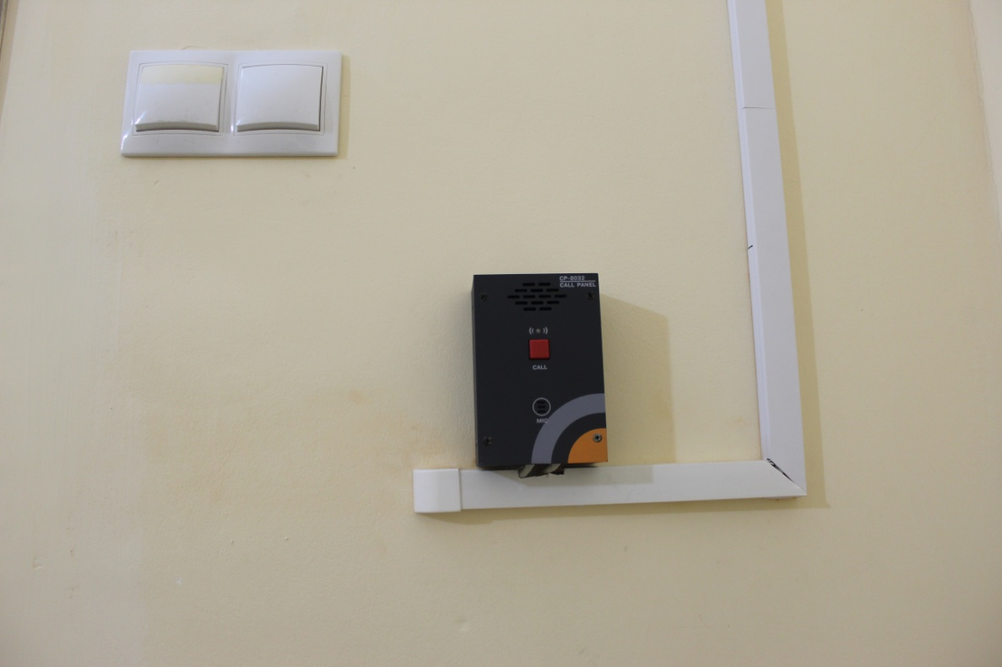
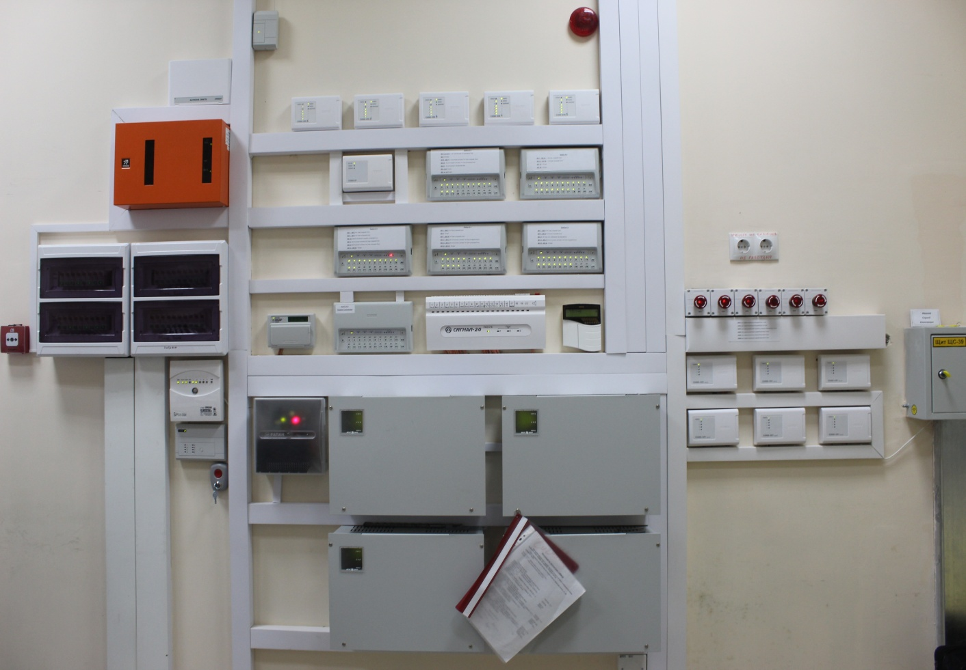
Автоматическая пожарная сигнализация

Slide 18
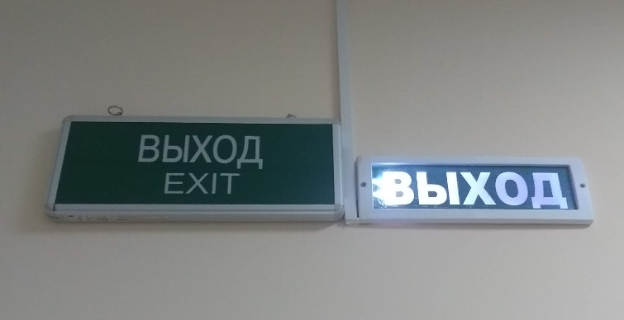
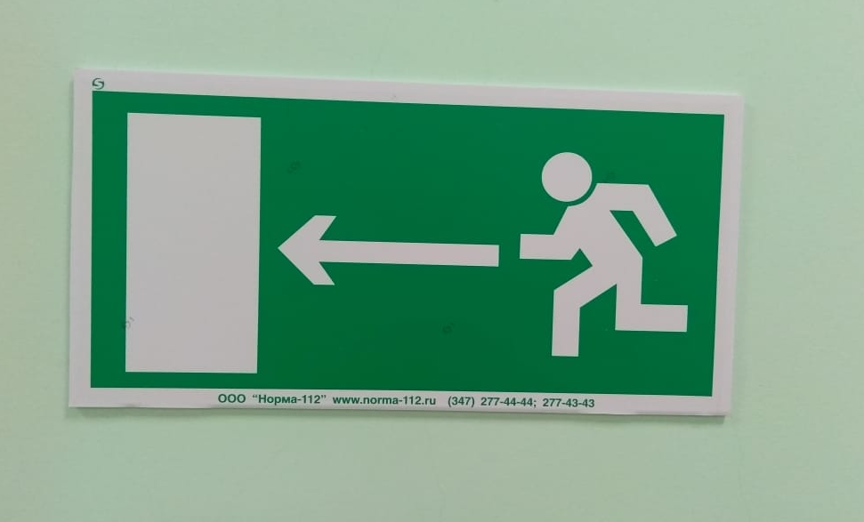
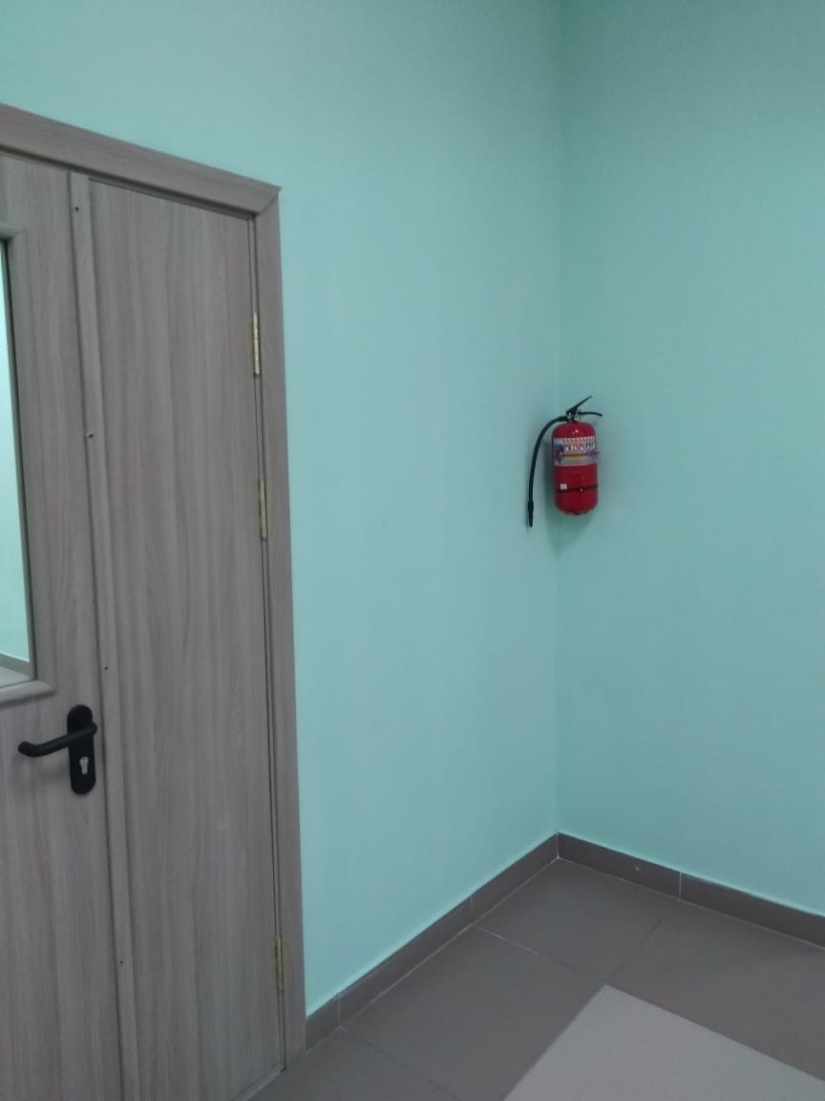
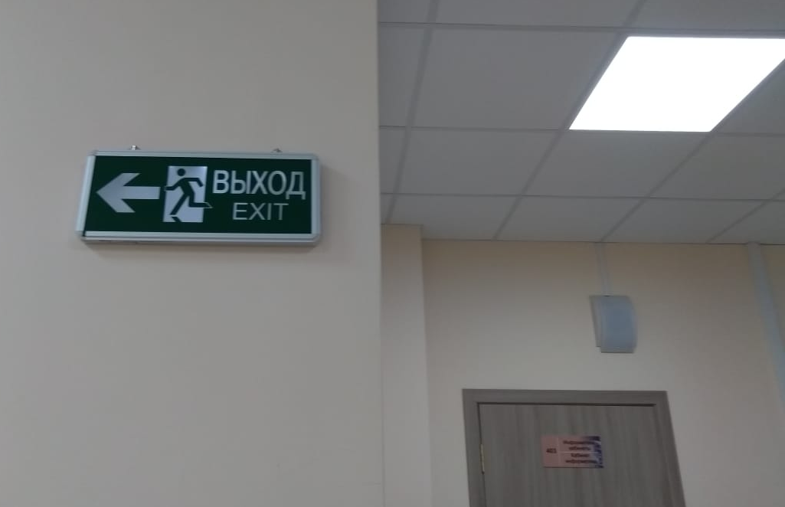
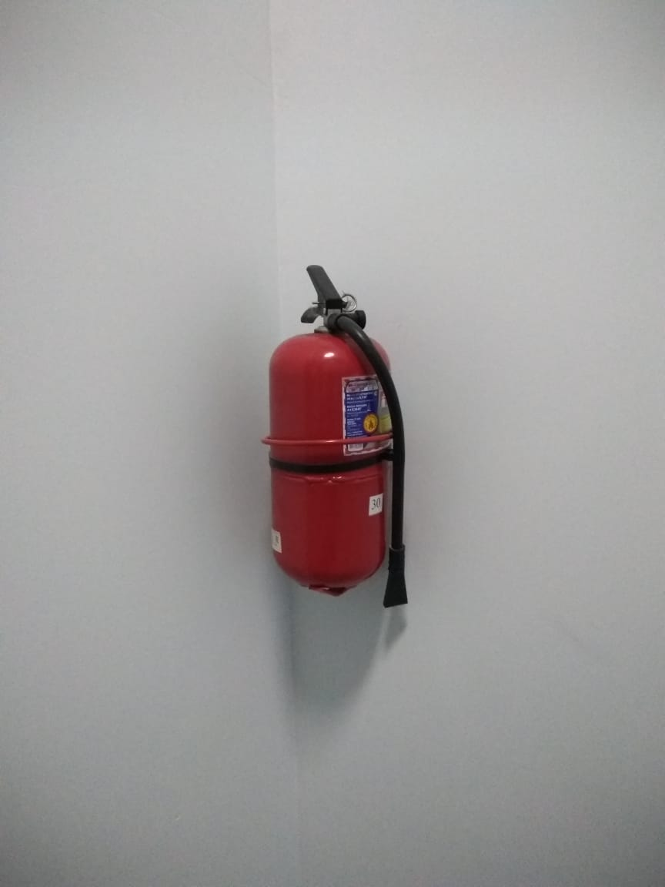
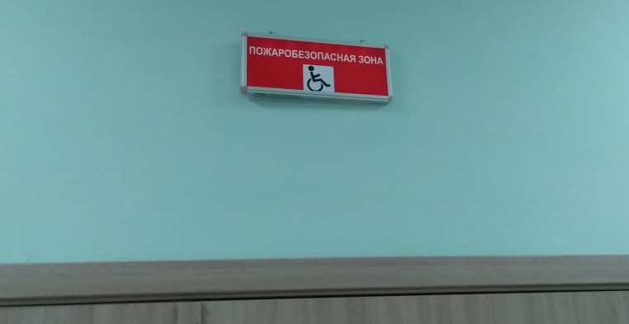
Пожарная безопасность

Slide 19
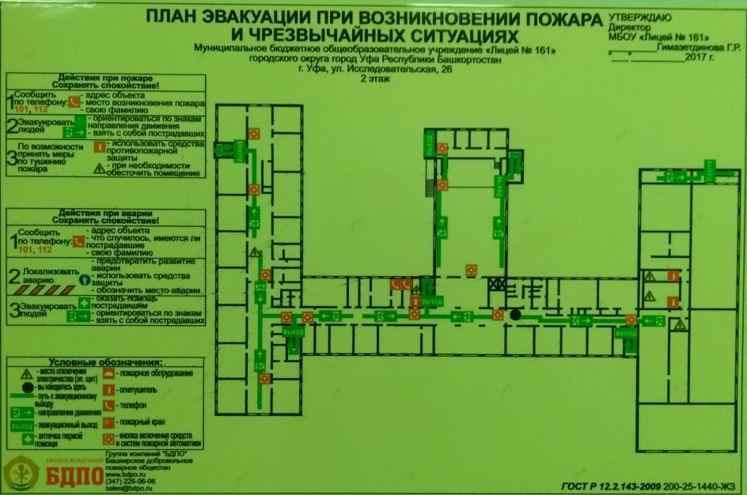
План эвакуации

Slide 20
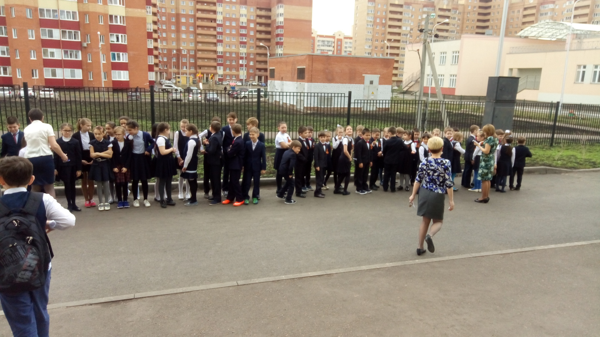
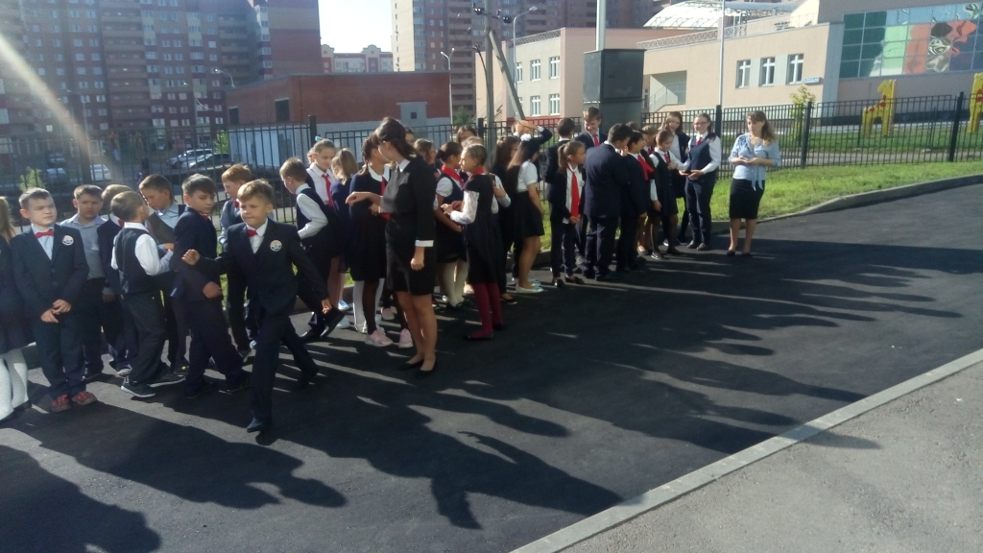
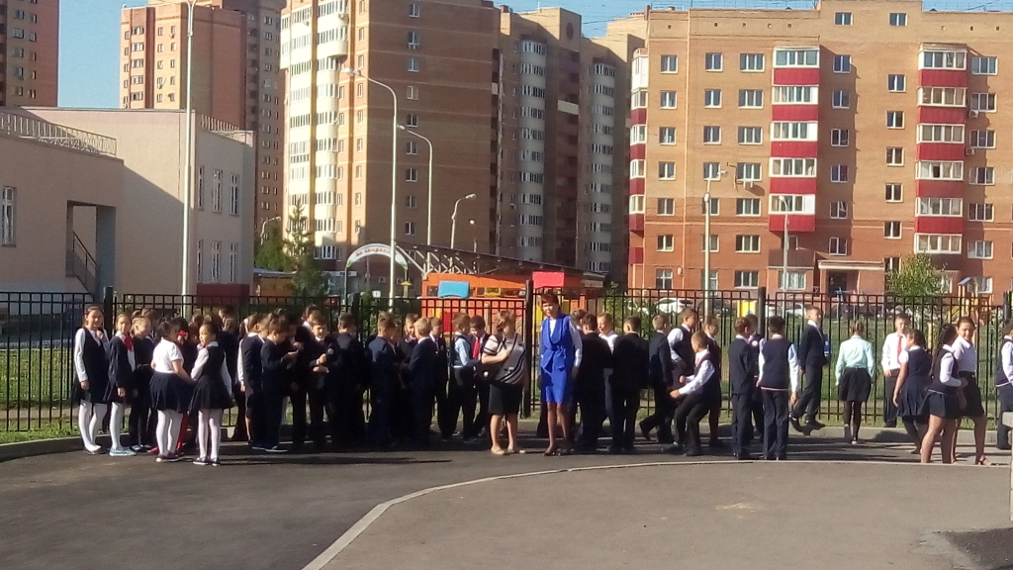
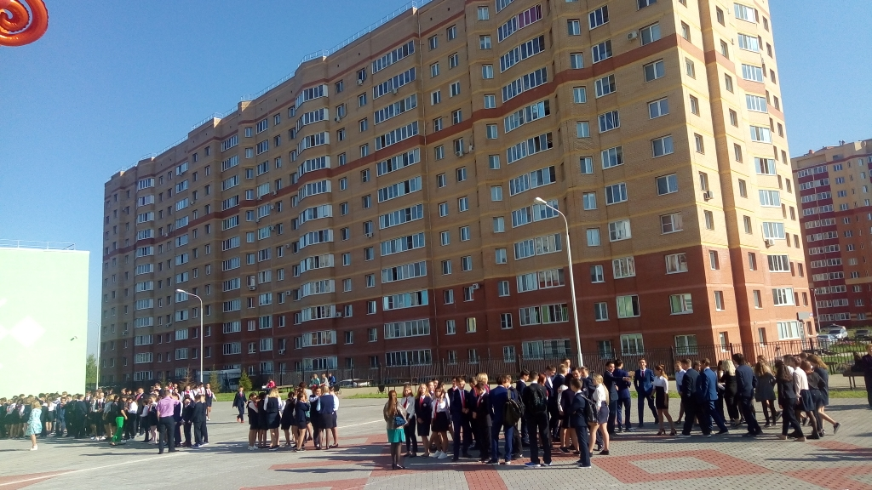
Тренировка эвакуации

Slide 21
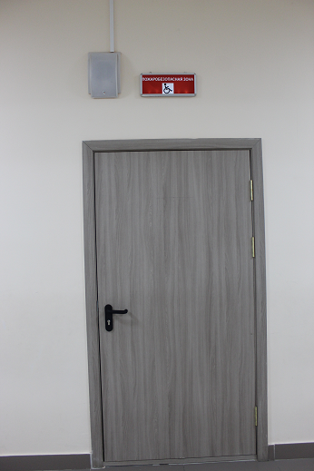
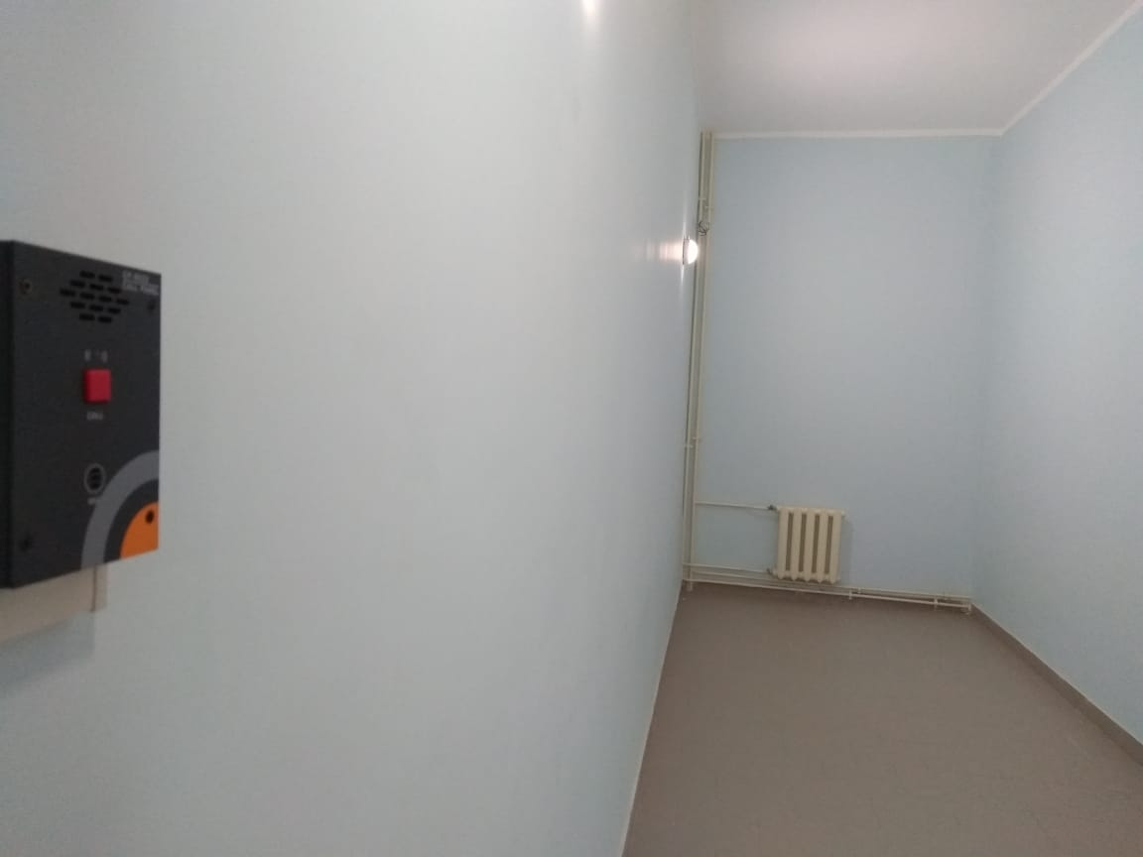
Специальная противопожарная комната

Slide 22
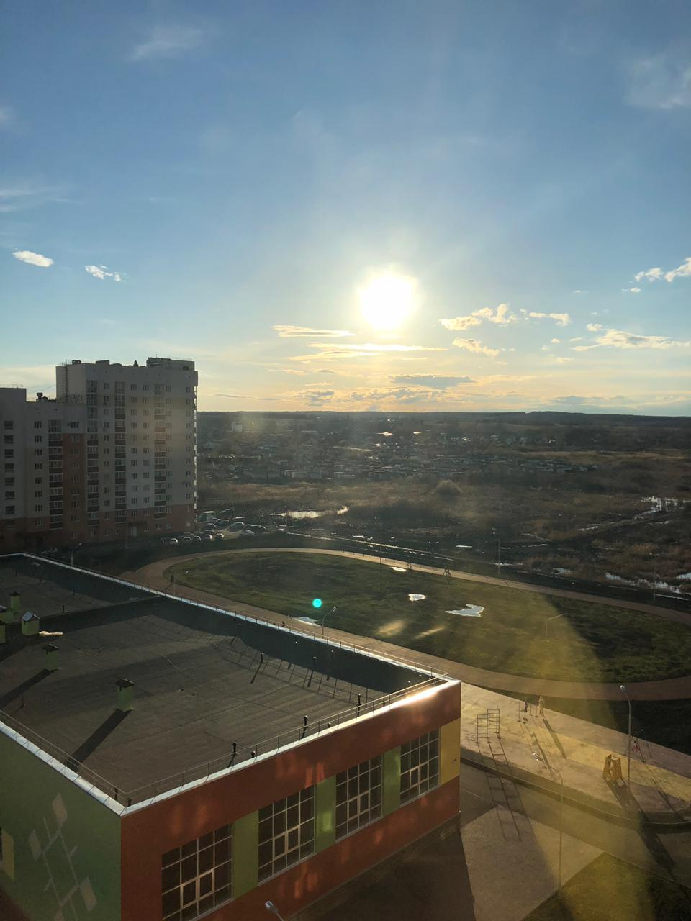
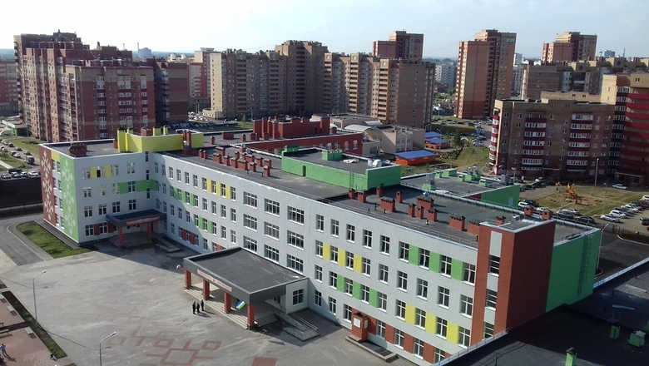
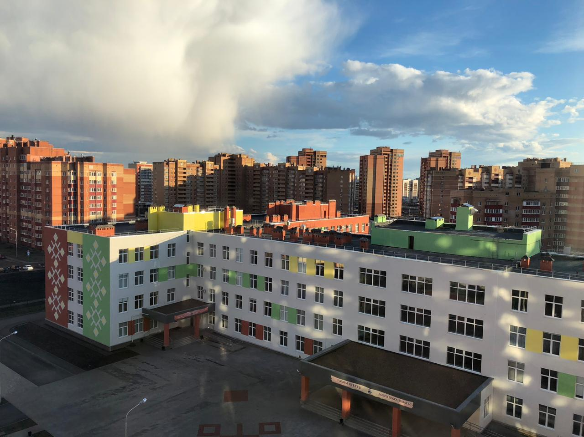
МБОУ «Лицей161»

Slide 23
Благодарю за внимание!

